Slide 1
Posezení s harmonikou
Accordéons tchèque

Slide 2



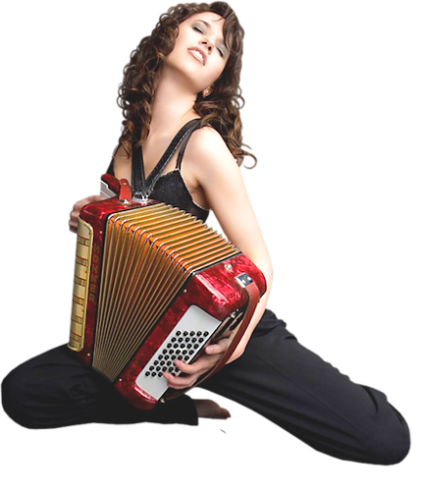



Posezení s harmonikou
Accordéons tchéque
Osiřelo
dítě
Támhle
je hájek
Ku
Praze
Ty
Třeboňská
luka
presentation by y@t@t@
Uzounká
cestička
Daleký,
široký
Žala jsem
travičku
V poli
háječek
Kolem
lesíčka
Vy
hvězdičky
www.yatata-blog.eu

